Slide 1

Distribuciones de carga, líneas de Campo y Principio de Superposición

Slide 2
Los átomos, iones y moléculas presentes en los medios materiales suministran numerosos ejemplos de distribuciones de carga, según sea la simetría y naturaleza del enlace químico.

Slide 3
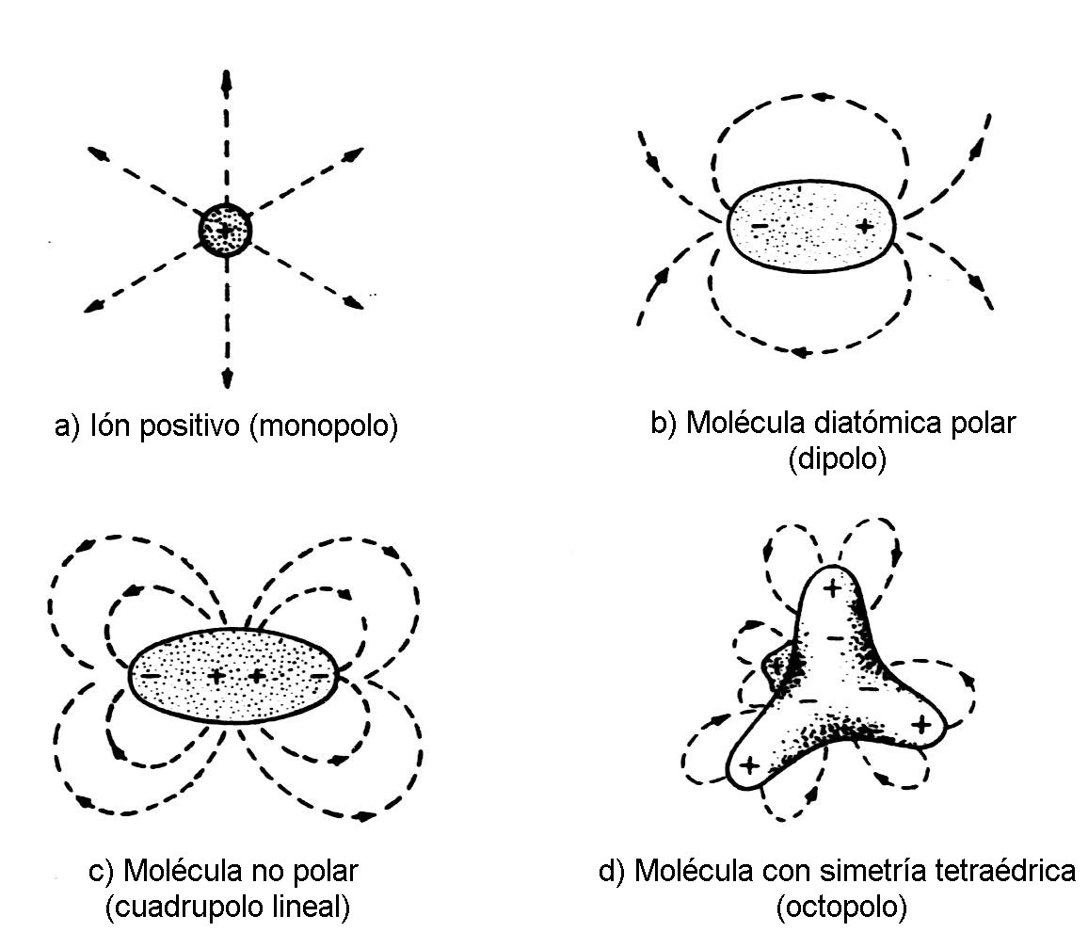
Si consideramos estas partículas como objeto de estudio, podemos considerarlas cargas puntuales o distribuciones de carga discretas.

Slide 4
Líneas de campo eléctrico
Hasta ahora representamos el campo eléctrico mediante un vector, lo cual nos permite indicar con precisión las características del campo en un punto del espacio. Si quisiéramos ampliar la imagen a una zona del espacio, este método resultaría poco conveniente, ya que deberíamos representar un vector para cada punto de la zona.
Existe una forma alternativa de representar un campo en una zona del espacio mediante una herramienta ideada por Michael Faraday (1791-1867) denominada líneas de campo eléctrico.
Estas líneas tienen las siguientes características:
- Tienen su origen en los cuerpos con carga positiva y terminan en aquellos con carga negativa.
- El vector campo eléctrico en cualquier punto de una línea de campo es tangente a dicha línea.
- Las líneas de campo eléctrico no se cortan, o no se cruzan unas con otras.
- La densidad de líneas en determinada zona del espacio es proporcional al módulo del campo eléctrico (están más juntas donde el campo es más intenso).
- La cantidad de líneas que salen o llegan a un cuerpo cargado es proporcional al valor de su carga.

Slide 5
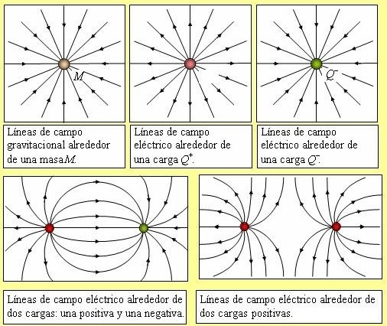
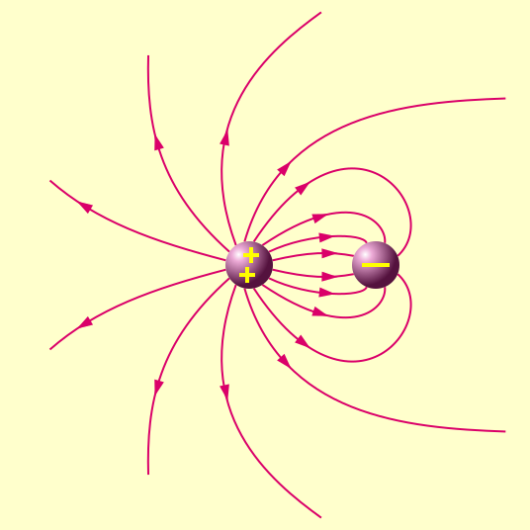

Slide 6
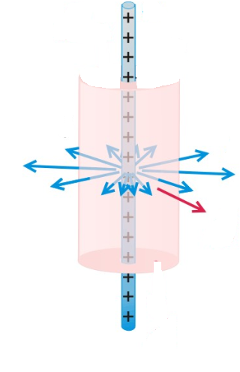
Línea de carga léctrica
En este link aparece un video sobre líneas de capo eléctrico https://youtu.be/dtKeuPKcbYQ

Slide 7
En un punto del espacio, el campo eléctrico se representa mediante vectores como se ve en la figura
La dirección del
vector campo E, es tangente
a las líneas de campo y tiene
el sentido de la línea en el
punto de contacto.

Slide 8
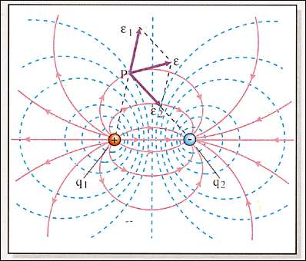
Superposición de campos eléctricos
Cando dos o más cargas puntuales se encuentran fijas en el espacio, estas crean campos E1, E2, E3…. etc. En un punto cualquiera esos campos podrán tener distintos módulos y direcciones, sin embargo el módulo, dirección y sentido de E resultante será la suma vectorial de todos los campos en dicho punto

Slide 9
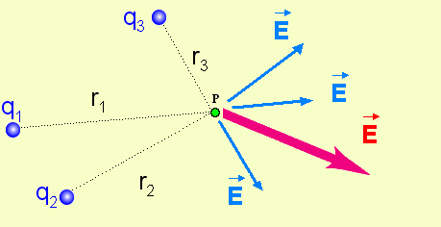
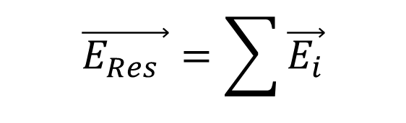
$$\vec{E_{Res} }=\sum{\vec{E_{i}}}$$
No olvidemos, que esta suma corresponde a una suma de vectores

